Slide 1
Дворцовые перевороты

Slide 2
Цели урока:
Выяснить причины дворцовых переворотов;
Определить хронологию;
Познакомится с действующими лицами дворцовых переворотов.

Slide 3
Причины дворцовых переворотов:
Указ Петра I о наследниках престола 1722 года;
Усиление роли гвардии;
Интриги.

Slide 4
Монархи России эпохи дворцовых переворотов 1725 – 1762 гг.
Сроки правления | Кто правил
29 января 1725 – 6 мая 1727 | Екатерина I Алексеевна (вдова Петра I)
7 мая 1727 – 18 января 1730 | Петр II Алексеевич (внук Петра I)
19 января 1730 – 17 октября 1740 | Анна Иоанновна (племянница Петра I)
20 октября 1740 – 25 ноября 1741 | Иоанн VI Антонович(внучатый племянник Петра I)
25 ноября 1741 – 25 декабря 1761 | Елизавета Петровна (дочь Петра I)
25 декабря 1761 – 23 июня 1762 | Петр III (внук Петра I)

Slide 5
Екатерина I Алексеевна (1725 – 1727)
Петр I
Екатерина
Анна Елизавета
Петр II

Slide 6
Гвардия!
Верховный Тайный Совет: Меншиков А. Д., Ягужинский П. И. и др.

Slide 7
Деятельность:
При Екатерине снаряжена экспедиция Беринга, открыта Академия Наук, издано объяснение закона о наследствах. Во внешней политике Екатерина требовала от Дании возвращения Шлезвига своему зятю герцогу Голштинскому, вступила в союз с Австрией.

Slide 8
Петр II Алексеевич (1727 – 1730)
Петр I
Анна Елизавета
Петр II
Меншиков А. Д.
Долгорукие

Slide 9
Анна Иоанновна (1730 – 1740)
Верховный Тайный Совет !!!
Иван Алексеевич Петр I
Евдокия Лопухина
Екатерина Анна Елизавета
Анна

Slide 10
Деятельность:
Обязательная военная служба дворянства был сокращена и облегчена; открыт дворянский кадетский корпус. В союзе с Австрией была война с Турцией и Крымом, два похода к Черному морю 1737 – 1739 гг.
Крепостное право крепло. Время называли «бироновщиной». Возобновлен Преображенский приказ, усилились доносы и казни.

Slide 11
«Боже сохрани, чуть не сделалось
вместо одного самодержавного
государя десять самовластных и
сильных фамилий».
Казанский губернатор А. П. Волынский
Кондиции – условия;(стр. 155)
Попытка ограничить абсолютную власть российского монарха;
Гвардия, знать, духовенство - против!!!

Slide 12
Из Курляндии прибыли: Э. И. Бирон, А. И. Остерман, Б. К. Миних;
Сформирован новый гвардейский полк – Измайловский;
Чтоб закрепить власть ко двору приближена
Анна Леопольдовна (племянница императрицы)
Иван Антонович
Анна Леопольдовна
Бирон Э. И.

Slide 13
Елизавета Петровна (1741 – 1761)
Петр I Екатерина
Елизавета
(А. Г. Разумовский, П. И. Шувалов,
А. П. Бестужев-Рюмин,
М. И. Воронцов)
Анна
Петр III Федорович
(1742 преемник)
София Августа Фредерика Ангальт-Цербстская -
Екатерина

Slide 14
Деятельность:
Швеция, требуя возвращений завоеваний Петра I, начала войну, окончившуюся приобретением новых земель в Финляндии. В 1755 году Россия примкнула к союзу против Фридриха Великого Прусского. Участвуя в Семилетней войне нанесла ему несколько поражений; временно завладела Берлином и четыре года владела Восточной Пруссией.
Крепостное право и возвышение дворянства идут вперед.
1741 – крестьяне не присягают;
1746 – запрещено владеть крепостными всем, кроме дворянства;
1747 – разрешено продавать крепостных в рекруты кому угодно;
1760 – разрешено крепостных ссылать в Сибирь;
1761 – крестьянам запрещено давать обязательства без позволения помещиков;
1755 – открытие Московского университета, гимназий в Москве и Казани. Основана Академия художеств в СПб.

Slide 15
Петр III Федорович (1761 -1762)
Равнодушие к России;
Поклонник прусских традиций;
186 дней правления.

Slide 16
Деятельность:
Указы: 1762 о вольности дворянства, который отменил обязательную службу дворян.
Указ об уничтожении тайной канцелярии.

Slide 17
Домашнее задание:
§ 20 -21.
Подготовка к проверочной работе
Реферат :
Екатерина I Алексеевна
Петр II Алексеевич
Анна Иоанновна
Иоанн VI Антонович
Елизавета Петровна
Петр III

Slide 18
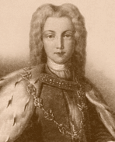
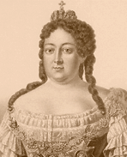
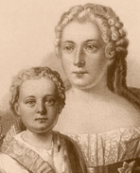
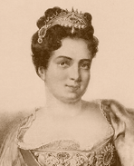
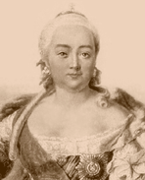
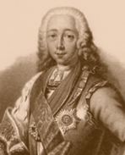
Действующие лица эпохи дворцовых переворотов
Анна Иоановна
Петр II
Елизавета Петровна
Иоан Антонович
Екатерина I
Петр III

Slide 19

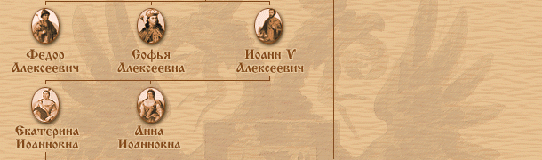
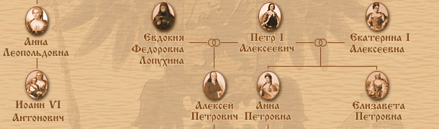

Slide 20
